Slide 1
Pembangunan Single Sign-On untuk Autentikasi Pengguna Berbasis Token
Luqman Arifin Siswanto
13513024
Seminar TA II
Pembangunan Single Sign-On untuk Autentikasi Pengguna Berbasis Token

Slide 2
Alur Presentasi
Latar Belakang
Tujuan
Batasan Masalah
Penelitian Terkait
Analisis Permasalahan
Rancangan Solusi
Implementasi
Rencana Lanjut
Pembangunan Single Sign-On untuk Autentikasi Pengguna Berbasis Token

Slide 3
Latar Belakang
Tiap institusi rata-rata memiliki lebih dari 70 aplikasi (Novell, 2011). Masing-masing membutuhkan credential.
Tidak efisien apabila tiap aplikasi meng-handle credential-nya sendiri
Manusia rata-rata hanya mampu mengingat 6 password berbeda (Goth, 2008).
Pentingnya single sign-on dalam sentralisasi autentikasi beberapa aplikasi.
Pembangunan Single Sign-On untuk Autentikasi Pengguna Berbasis Token

Slide 4


Latar Belakang
Aplikasi
Pengguna
Pembangunan Single Sign-On untuk Autentikasi Pengguna Berbasis Token

Slide 5

Latar Belakang
Aplikasi service provider
SSO Server
Pengguna
Pembangunan Single Sign-On untuk Autentikasi Pengguna Berbasis Token

Slide 6
Latar Belakang
Beberapa masalah muncul dalam penggunaan beberapa web single sign-on yang sudah ada.
Server web single sign-on membutuhkan memori yang tinggi.
Dokumentasi tidak lengkap, sample aplikasi service provider tidak dapat dijalankan.
Dukungan client dan SDK tidak lengkap.
Server SSO hanya tersedia pada cloud, self-hosted hanya memungkinkan ketika berbayar.
Pembangunan Single Sign-On untuk Autentikasi Pengguna Berbasis Token

Slide 7
Tujuan
Menentukan teknik yang tepat untuk membangun SSO untuk menyempurnakan SSO yang sudah ada.
Menentukan karakteristik web SSO yang akan dibangun.
Membangun SSO server baru.
Mencari parameter evaluasi web SSO supaya dapat dibandingkan dengan web SSO lain.
Pembangunan Single Sign-On untuk Autentikasi Pengguna Berbasis Token

Slide 8
Batasan Masalah
Fokus pada SSO, aplikasi service provider bukan fokus dalam TA ini.
Pengiriman data antar komponen dilakukan pada protokol HTTP, protokol lain seperti OAuth, SAML, OpenID tidak didukung.
Pembangunan Single Sign-On untuk Autentikasi Pengguna Berbasis Token

Slide 9
Penelitian Terkait
CAS++. Pengembangan dari CAS (Central Authentication Service) dalam keamanan. Manajemen user disentralisasi pada sisi SSO server.
Kristanto, 2011. Mengimplementasi SSO dalam lingkungan web informatika ITB (oddyseus, milestone) menggunakan JOSSO dengan mengubah properti basis data dan atribut kelas pada aplikasi.
Pembangunan Single Sign-On untuk Autentikasi Pengguna Berbasis Token

Slide 10
Analisis Permasalahan
Dilakukan analisis kelebihan dan kelemahan dari tiga SSO server.
Dipilih:
Auth0
WSO Identity Server
Central Authentication Service
Pembangunan Single Sign-On untuk Autentikasi Pengguna Berbasis Token

Slide 11
Analisis Permasalahan
Aspek | Auth0 | WSO IS | CAS | Minisso
Hak cipta | Proprietary | Open-source | Open-source | Open-source
Tipe server | Cloud | Self-hosted | Self-hosted | Self-hosted
Mekanisme SSO | Redirect | Redirect | API | API
SSL | Bisa | Bisa | Tidak | Bisa
Kebutuhan memori server | - | 800 MB + 500 MB heap | Minimum RAM sistem 8 GB | 30 MB
Dashboard service | Ada | Ada | Tidak | Ada
Dashboard user | Ada | Tidak | Tidak | Ada
Pembangunan Single Sign-On untuk Autentikasi Pengguna Berbasis Token

Slide 12
Analisis Permasalahan
Aspek | Auth0 | WSO IS | CAS | Minisso
Kemudahan Integrasi | Mudah | Sulit | Mudah | Mudah
Dokumentasi | Bagus | Buruk | Bagus | Bagus
Sample app | Ada | Ada, tidak bisa dijalankan | Tidak ada | Ada
SDK client | Lengkap | Lengkap | Kurang lengkap, tidak terkini | Go
Protokol lain | OAuth, SAML, OpenID | OAuth, SAML, OpenID | OAuth, SAML | Tidak
Pembangunan Single Sign-On untuk Autentikasi Pengguna Berbasis Token

Slide 13
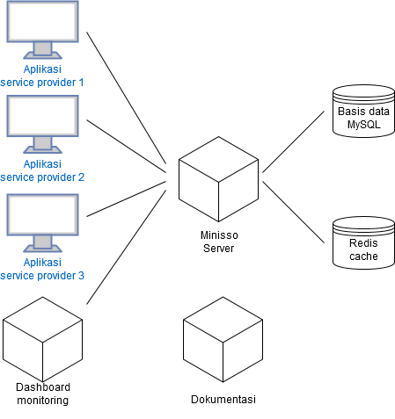
Rancangan Solusi
Sistem
Pembangunan Single Sign-On untuk Autentikasi Pengguna Berbasis Token

Slide 14
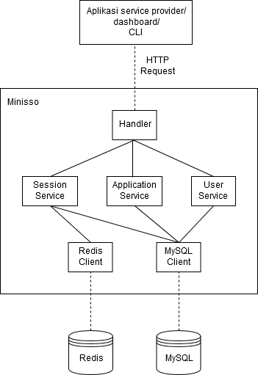
Rancangan Solusi
Arsitektur
Pembangunan Single Sign-On untuk Autentikasi Pengguna Berbasis Token

Slide 15
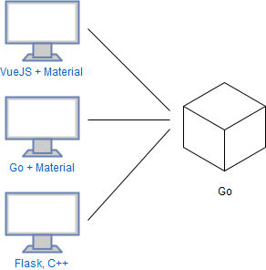
Rancangan Solusi
Stack
Pembangunan Single Sign-On untuk Autentikasi Pengguna Berbasis Token

Slide 16
Implementasi
Aspek | Spesifikasi
Sistem Operasi | Ubuntu 16.04.5 LTS
CPU | Intel(R) Core(TM) i5-3317U CPU @ 1.70 GHz
RAM | 8 GB
Bahasa Pemrograman | Go
Go Compiler | go1.10.1
MySQL | mysql Ver 14.14 Distrib 5.7.23
Redis | Redis server v=3.0.6
Pembangunan Single Sign-On untuk Autentikasi Pengguna Berbasis Token

Slide 17
Implementasi
Mengapa Go?
Cepat, dikompilasi langsung ke bahasa mesin tanpa interpreter.
Mampu menahan lebih banyak HTTP request per detik karena konkurensi Go by nature (Jackson, 2017).
Kurva pembelajaran yang rendah.
Dukungan standard library yang baik, mengurangi eksternal dependensi.
Pembangunan Single Sign-On untuk Autentikasi Pengguna Berbasis Token

Slide 18
Rencana Lebih Lanjut
Pembangunan Single Sign-On untuk Autentikasi Pengguna Berbasis Token

Slide 19
Rencana Lebih Lanjut
Pengembangan dashboard service dan dashboard provisioning user.
Pengembangan dokumentasi API SSO.
Integrasi Minisso dengan aplikasi existing.
Analisis komponen apa yang perlu ditambahkan untuk integrasi aplikasi existing dengan Minisso.
Mencari parameter untuk evaluasi Minisso dengan web SSO lain.
Pembangunan Single Sign-On untuk Autentikasi Pengguna Berbasis Token

Slide 20
Terima kasih

